Slide 1
デジタルメディア処理2
担当: 井尻 敬
Notes:
講義
Scomb でアンケートとる練習
Pythonのやり方
研究紹介

Slide 2
井尻敬 – takashiijiri.com
2017 - 現在 : 芝浦工大 准教授
2017 - 現在 : 慶應義塾大学 SFC 客員研究員
2015 - 現在 : 理化学研究所 客員研究員
2016 - 2017 : 国立循環器病研究センター 客員研究員
2015 – 2017 : 立命館大学 講師
2013 – 2016 : 北海道大学 客員准教授
2009 – 2015 : 理化学研究所 研究員
2004 – 2009 : 東京大学 修士/博士
2000 – 2009 : 東京工業大学 学士

Slide 3
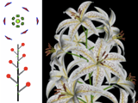

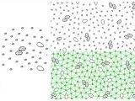
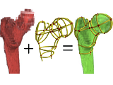
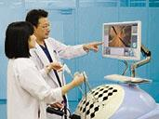
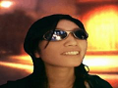
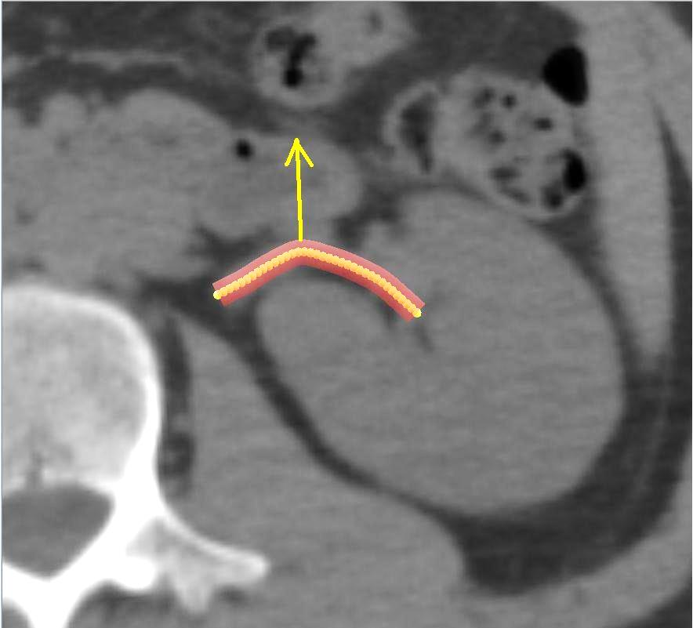
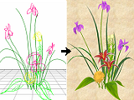
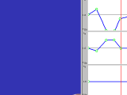
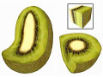
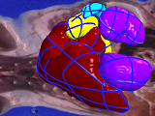
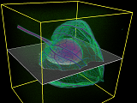
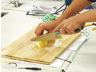
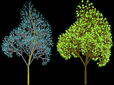
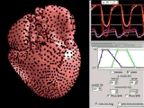
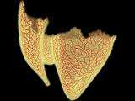
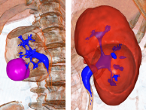
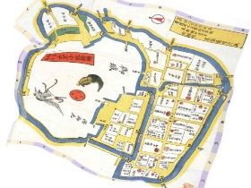
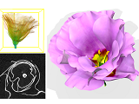
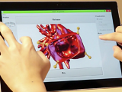
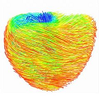
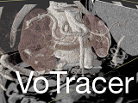
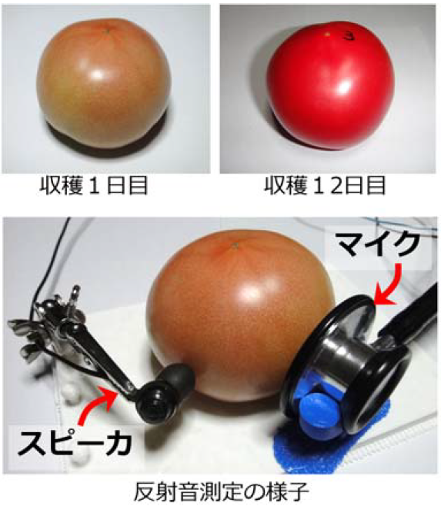
井尻敬 – takashiijiri.com
専門 : Computer Graphics / 画像処理 / ユーザインタフェース
モデリング
アニメーション
テクスチャ
領域分割&応用
その他
Notes:
３０分くらいかけて紹介したい。

Slide 4
○ 講義の概要:
画像処理は，産業・自然科学・エンタテインメントなど，多種多様な分野の発展に関わる非常に重要な技術です．本講義では，デジタルメディア処理１の内容を発展させ，フィルタ処理・画像圧縮・領域分割・画像認識に関する多様な内容を解説します．それぞれの技術に関して，コーディング可能な深さで理解できるよう，ソースコードを交えながら詳細な技術解説を行ないます．
○ 達成目標 :
フィルタ処理- トーンカーブ、線形フィルタ、非線形フィルタの処理と特性を理解する
幾何変換 – 画像の幾何学変換を理解する
特徴抽出 – 画像認識に必要な特徴抽出の基礎を理解する
画像認識 – 顔検出や人検出などといった画像認識の基礎を理解する
画像圧縮 – 画像圧縮に関するアルゴリズムを理解する
○ 成績評価：
中間テスト（50%）と 期末テスト（50%）に基づき評価します．出欠もとります．
○ 受講上の注意：
講義中・講義後の質問は歓迎します．（すぐに答えられない場合は私の宿題になります．）
講義中の飲食は周りの迷惑にならない程度に．
私語は周囲の迷惑にならないようオンラインで行なってください．

Slide 5
◯講義資料 :
講義において用いた資料・ソースコードは可能な限りWeb上に公開します．以下のURLを参考にしてください．
URL1 : takashiijiri.com/classes
URL2 : github.com/TakashiIjiri/PythonOpenCVPractice
◯質問など :
講義に関する質問があれば，講義後またはメールにてご連絡ください．
オフィスアワーは金曜日3限．
takashi.ijiri80 AtMark gmail.ac.jp
◯シラバス：
皆さんの理解度に合わせて進度を調整します．あらかじめご了承ください．シラバスの内容は，講義が快調に進んだことを想定して作成しています．最後の2回は画像圧縮の話をやめてプログラミング演習にしてもよいけどどうでしょうか？

Slide 6
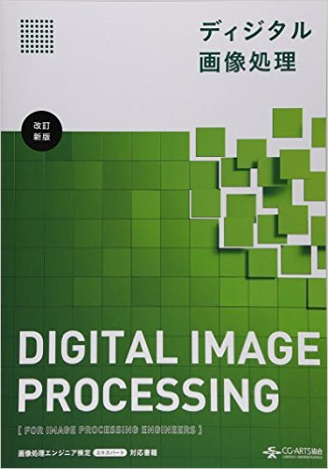
教科書
CG-Arts協会（画像情報教育進行委員会）
ディジタル画像処理[改訂新版] 大型本
日本語で読める画像処理の教科書です
画像や例が多く入門者には最適だと思います
網羅性が高い反面，説明不足の部分も少しあり
→ 講義中に丁寧に解説します

Slide 7
デジタルメディア処理２、2017（前期）
4/13 デジタル画像とは : イントロダクション
4/20 フィルタ処理1 : 画素ごとの濃淡変換、線形フィルタ，非線形フィルタ
4/27 フィルタ処理2 : フーリエ変換，ローパスフィルタ，ハイパスフィルタ
5/11 画像の幾何変換１ : アファイン変換
5/18 画像の幾何変換２ : 画像の補間，イメージモザイキング
5/25 画像領域分割 : 領域拡張法，動的輪郭モデル，グラフカット法，
6/01 前半のまとめ (約30分)と中間試験（約70分）
6/08 特徴検出1 : テンプレートマッチング、コーナー・エッジ検出
6/15 特徴検出2 : DoG特徴量、SIFT特徴量、ハフ変換
6/22 画像認識1 : パターン認識概論，サポートベクタマシン
6/29 画像認識2 : ニューラルネットワーク、深層学習
7/06 画像符号化1 : 圧縮率，エントロピー，ランレングス符号化，MH符号化
7/13 画像符号化2 : DCT変換，ウエーブレット変換など
7/20 後半のまとめ (約30分)と期末試験（約70分）

Slide 8
ある手法を『理解する』とは？
教科書をおぼえた : ×
人にその手法を説明できる : △
例を挙げて人に説明できる : ○
プログラムとして記述できる : ◎
→ コードを書こう！
※井尻の偏見に基づきます．異論は認めます．

Slide 9
ソースコードについて
本講義紹介する手法はなるべくソースコードも合わせて提供します
takashiijiri.com/classes
github.com/TakashiIjiri/PythonOpenCVPractice
Python + OpenCV 環境で書いてあります
研究に耐える開発環境です
非常に手軽に画像処理が行なえます
インストール方法・コーディングの基本に関する資料も用意します
ただし詳細は講義中には触れません
興味のある人だけ自由に勉強を進めてください
学内環境ではインストールの必要がありません（学情の人ありがとう！）→ 説明

Slide 10
Contents :デジタル画像とは？
ラスタ画像とベクター画像
量子化と標本化
階調数
HDRI合成（おまけ）
自己紹介（おまけ）

Slide 11

Vector Graphics と Raster Graphics
Vector Graphics
画像を数式(スプライン等)で表現
計算機で描いたイラスト
例 wmf/ai/cdr/cgm/dfx等
Raster Graphics
画像をグリッド状の画素で表現
写真/CT/MRI等の観察画像
例 jpg/png/bmp/gif/tif/等
両者を含む : pdf/DjVu/eps/pict/ps/swf/xaml等

Slide 12

Vector Graphics と Raster Graphics
Vector Graphics
制御点のみを保持するため データが小さい
拡大しても輪郭がスムース
計算機で描いたイラストに向く
Raster Graphics
画素情報を保持するため データが大きい
拡大したらギザギザ
風景など自然の画像に向く

Slide 13
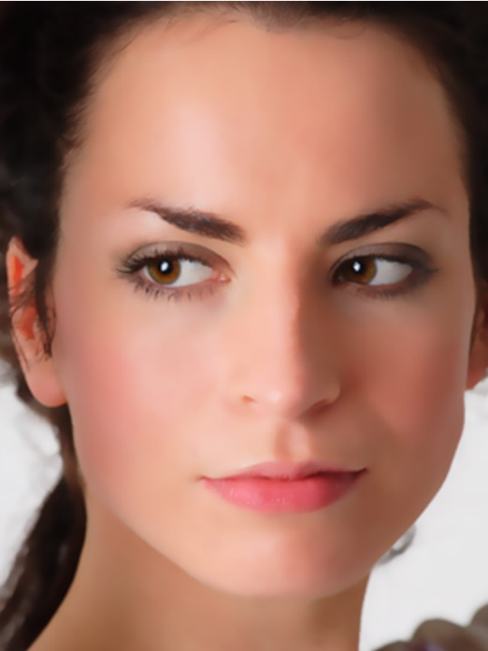
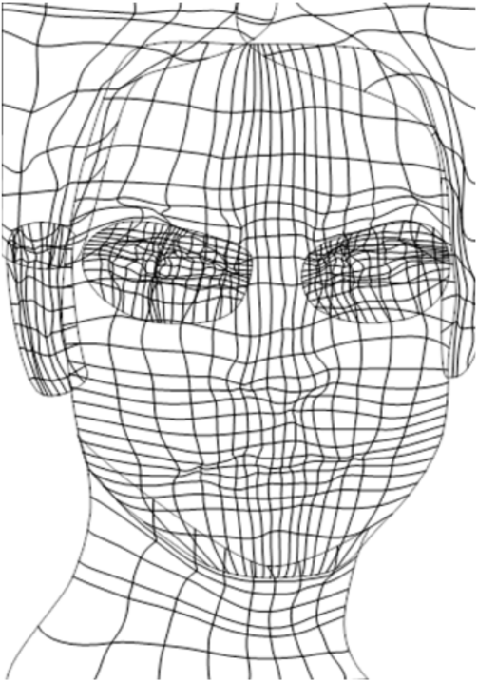
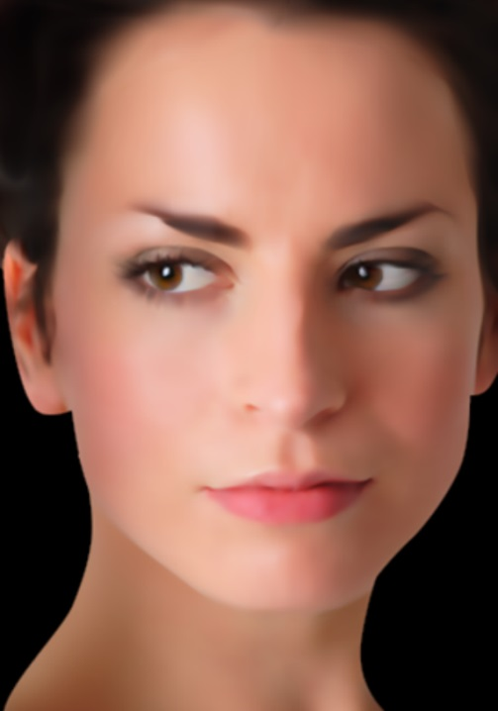
Raster → Vector 変換 （Vectorization）
Raster Image
Vector image (Mesh構造 + 各cellの色情報)
Gradient mesh （ Adobe Photoshop ）
課題 : Raster image （写真等） を Vector image に変換したい
方法 : 画像の特徴線に沿うメッシュを構築し頂点に色情報を保持
各パッチ（四角形）で頂点の色を滑らかに混ぜる
画像の出典 [Jian Sun et. al. Image vectorization using optimized gradient meshes, TOG 2007]

Slide 14
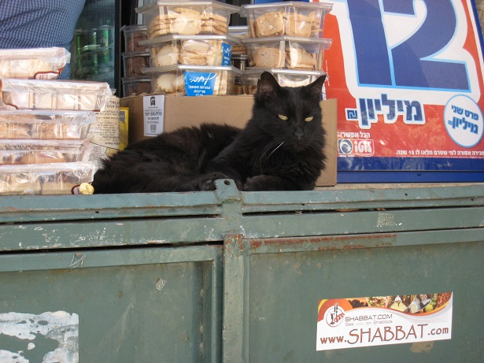

標本化と量子化
デジタル画像とは『離散値（画素）が格子状に並んだデータ』
アナログ情報からデジタル画像を取得するとき
標本化: 空間の離散化
量子化: 値の離散化
の必要がある
拡大すると画素(pixel)が見える
画像の出典[©2017 Takashi Ijiri, エルサレムで撮影した猫]

Slide 15
標本化と量子化
アナログデータ
標本化 (sampling): 空間の離散化
等間隔の標本点を画素と呼ぶ
量子化 (quantization): 値の離散化
画素が保持する値の数を階調数と呼ぶ
値
位置x
標本化
デジタルデータ
(画像)
値
4
値
量子化
3
2
1
0
1
5
10
14
x
x
標本点の間隔 : 標本化間隔
画像の場合，標本点が画素に対応
各画素がとる値の数 : 量子化レベル

Slide 16
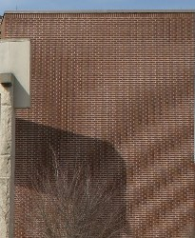
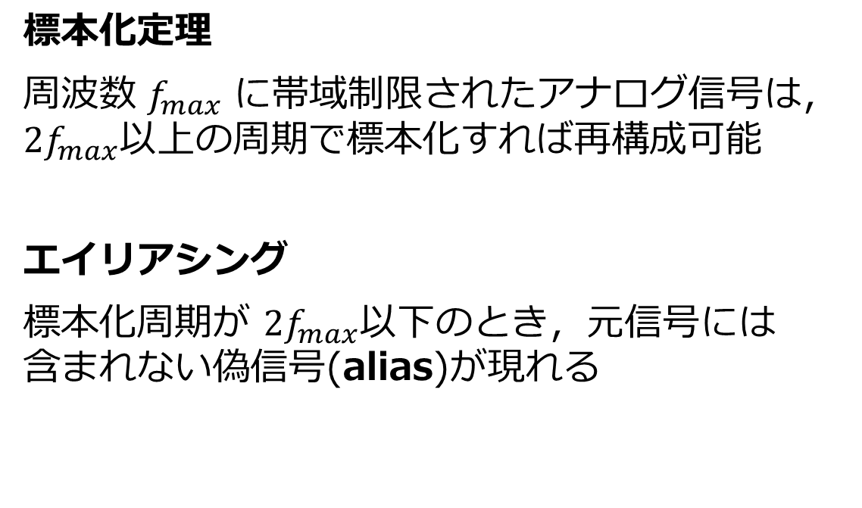
標本化に伴うエイリアシング
標本化定理
周波数$f_{max}$に帯域制限されたアナログ信号は，${2f}_{max}$以上の周期で標本化すれば再構成可能
エイリアシング
標本化周期が ${2f}_{max}$以下のとき，元信号には含まれない偽信号(alias)が現れる
画像の出典[Photo by Maksim / CC BY-SA 3.0]

Slide 17
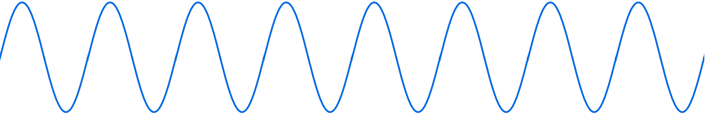
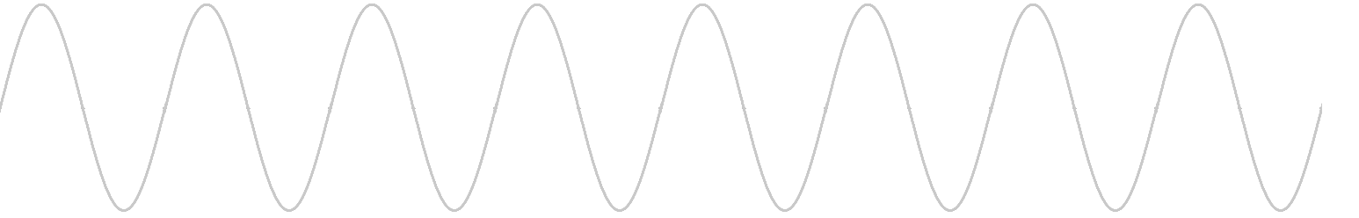
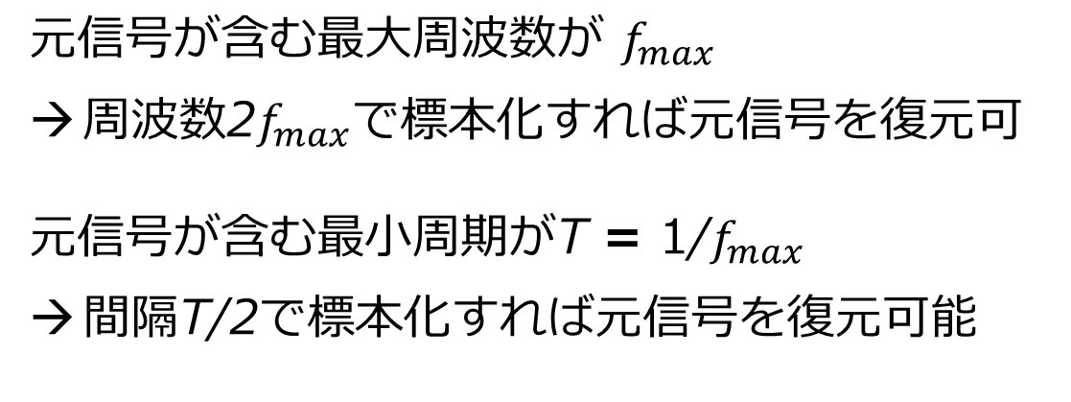
標本化に伴うエイリアシング
入
力
元信号が含む最大周波数が $f_{max}$
周波数2$f_{max}$で標本化すれば元信号を復元可
元信号が含む最小周期がT = 1/$f_{max}$
間隔T/2で標本化すれば元信号を復元可能
標
本
化
2f
標
本
化
(2)
より詳しくは
『金谷健一:これなら分かる応用数学教室』を参照

Slide 18
量子化レベル（階調数・画素深度・色深度）
最大
量子化レベルとは
各画素の色数のこと
最小値と最大値の分割数
量子化レベルが大きいと…
微妙な色の変化を表現可能
データが大きくなる
量子化
最小
階調数3
階調数 10
アナログ信号
デジタル信号

Slide 19
量子化誤差
量子化では，連続値が離散値に置き換わるので、誤差が生じる
これを量子化誤差と呼ぶ
元データ
量子化データ
4
4
3
3
2
2
1
1
0
0
1
5
10
14
1
5
10
14
x
x
x
x

Slide 20
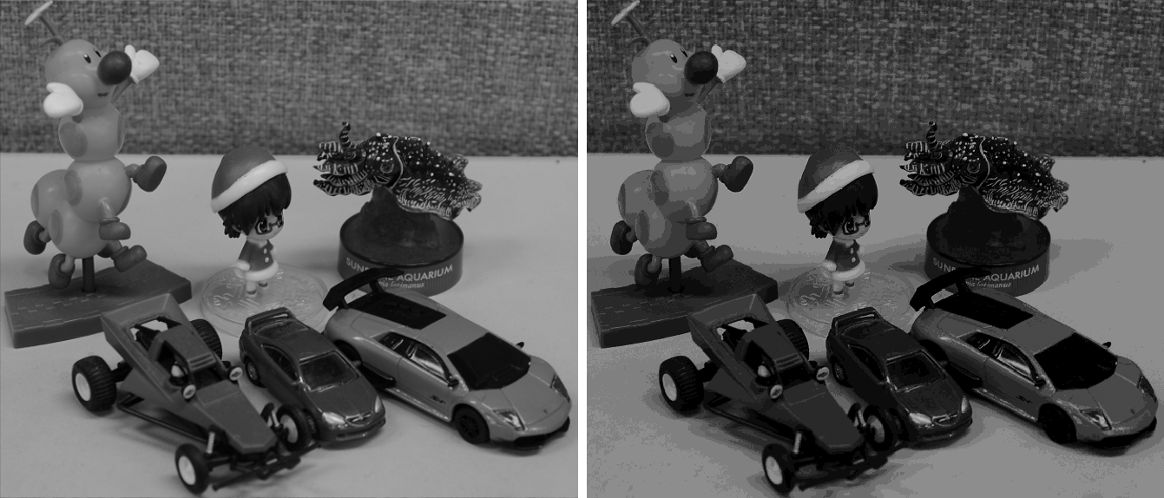
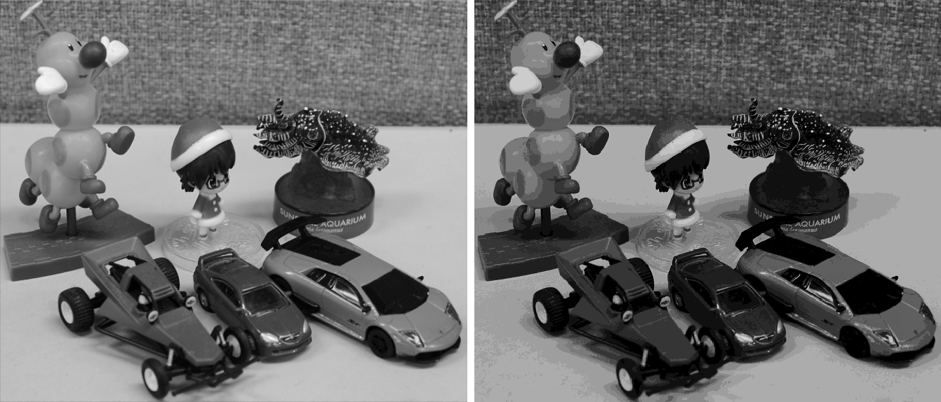
量子化による擬似輪郭
階調数が極端に小さい場合、疑似的な輪郭が生まれることがある
写真ならまあ良いけど、医用画像などでは深刻な場合もありうる
256階調
16階調

Slide 21
画像のデータサイズ（未圧縮なら）
例1) グレースケール画像
量子化レベル 8bit (1Byte) [0,255]
画像幅 W pixel
画像高さ H pixel
例1) カラー画像
量子化レベル RGB各色 8bit [0,255]
画像幅 W pixel
画像高さ H pixel
Byte
Byte
※これは未圧縮bmpの場合．圧縮画像の場合はもっともっとデータサイズは小さくなる．
※画像データはヘッダ情報も含むので上の値よりは少し大きくなる

Slide 22
画像フォーマットの階調数
ビットマップ(.bmp)
1bit bitmap : モノクロ画像
4/8bit bitmap : 16/256色のカラーパレット(インデックスカラー)
16/24bit bitmap : RGB毎に 5/8-bit 階調
Portable Network Graphics (.png)
グレースケール : 1, 2, 4, 8, 16-bit階調
カラー : 24bit (RGB毎に8bitの階調数), 48bit
インデックスカラー : 1, 2, 4, 8個のカラーパレット
Nikon D7000(rawデータ)
14bit
某社 X線マイクロCTの生データ（rawデータ）
12bit階調 (階調数 = 濃度分解能)

Slide 23
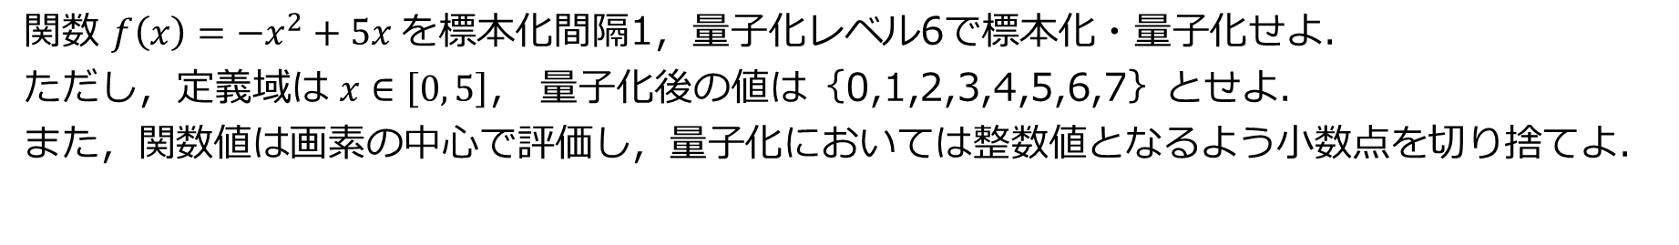
練習 : 関数の標本化・量子化
関数 $f\left(x\right)={−x}^{2}+5x$を標本化間隔1，量子化レベル6で標本化・量子化せよ．
ただし，定義域は $x∈\left[0, 5\right]$， 量子化後の値は｛0,1,2,3,4,5,6,7｝とせよ．
また，関数値は画素の中心で評価し，量子化においては整数値となるよう小数点を切り捨てよ．
Notes:
0-1: f(1/2) = 2.25 - 2
1-2: f(3/2) = 5.25 – 5
2-3: f(5/2) = 6.25 - 6
3-4: f(7/2) = 5.25 - 5
4-5: f(9/2) = 2.25 - 2
49-42

Slide 24
まとめ: デジタル画像とは
『Vector graphics』『Raster Graphics』『標本化』『量子化』『量子化レベル』『量子化誤差』『擬似輪郭』について解説した．
アナログデータ
デジタルデータ
値
4
値
3
2
1
0
位置x
x

Slide 25
HDRI合成 （おまけ）

Slide 26
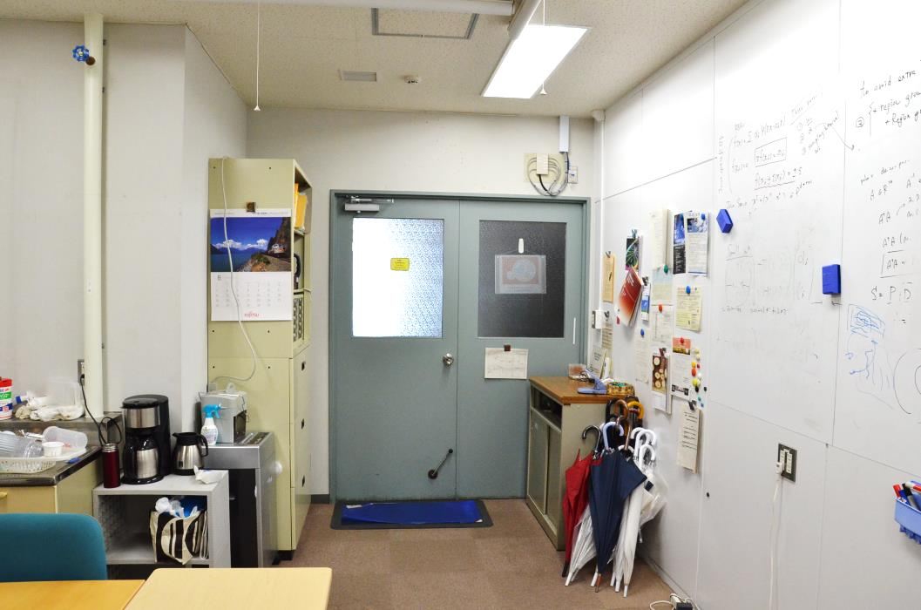
輝度(Luminance) - とは
人の感じる物体の明るさ
ある光源に対して
- 単位方位角あたり
- 見かけの単位面積あたり
『人の感じる』明るさ
輝度 [cd/m²]
10⁻⁴
10⁻²
10⁰
10²
10⁴
10⁶
10⁸
10¹⁰
曇りの夜空
夜空
月夜
屋内
液晶
蛍光灯
白熱灯
太陽光

Slide 27
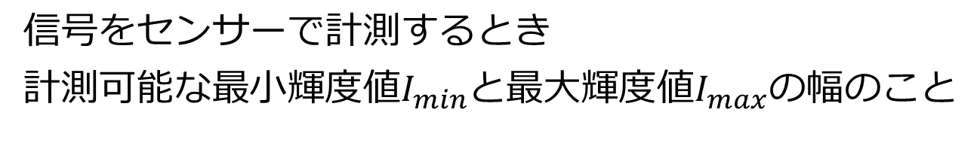
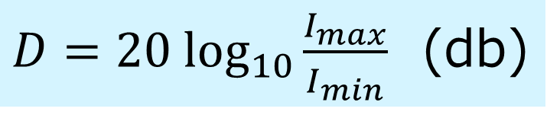
ダイナミックレンジ - とは
信号をセンサーで計測するとき
計測可能な最小輝度値$I_{min}$と最大輝度値$I_{max}$の幅のこと
人の視覚のダイナミックレンジは
ある視野内で100db程度
順応を考慮すると200db以上
$D=20 \log_{10}\frac{I_{max}}{I_{min}}$(db)
[奥田: 高ダイナミックレンジ画像. 2010]
デジカメ用ccdセンサ
80db – 120db
輝度 [cd/m²]
10⁻⁴
10⁻²
10⁰
10²
10⁴
10⁶
10⁸
10¹⁰
曇りの夜空
夜空
月夜
屋内
液晶
蛍光灯
白熱灯
太陽光

Slide 28
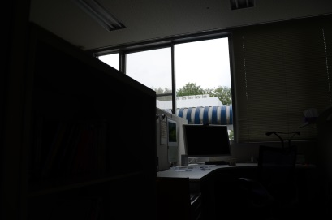
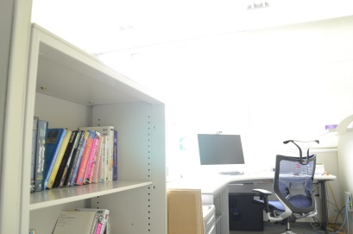
HDRI : Motivation
露光時間 1/500 秒
黒つぶれ（アンダー）
露光時間 1/4 秒
白飛び（オーバー）
デジタルカメラのセンサは
『凄く明るいところ』と『凄く暗いところ』
を同時に撮影できない

Slide 29
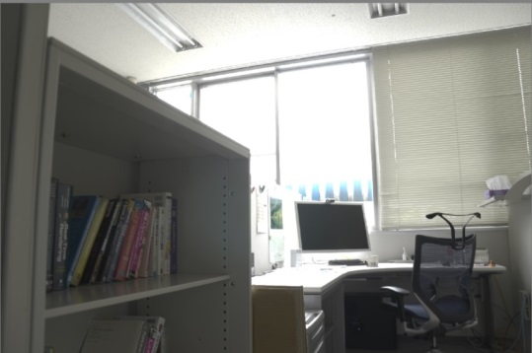
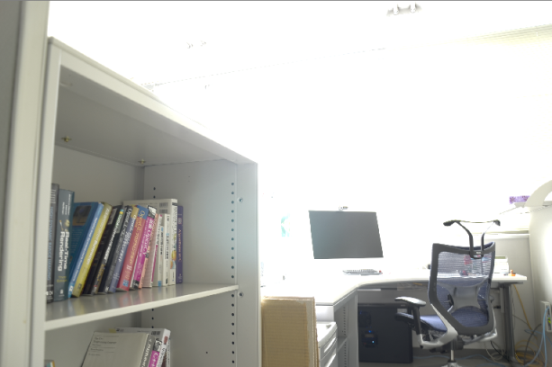
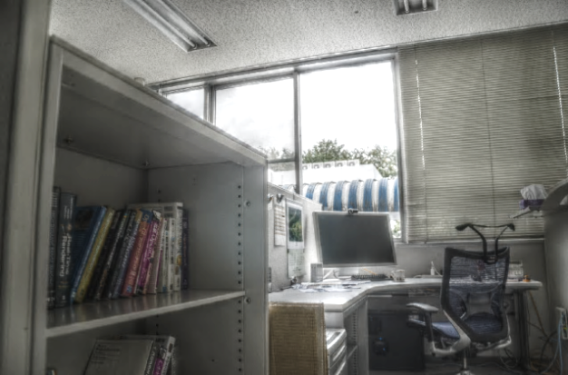
HDRI : Motivation
『凄く明るいところ』と『凄く暗いところ』の情報を持つ画像を取得して…
暗いところがよく
見える画像を合成したい
白飛び・黒つぶれの無い画像を合成したい

Slide 30

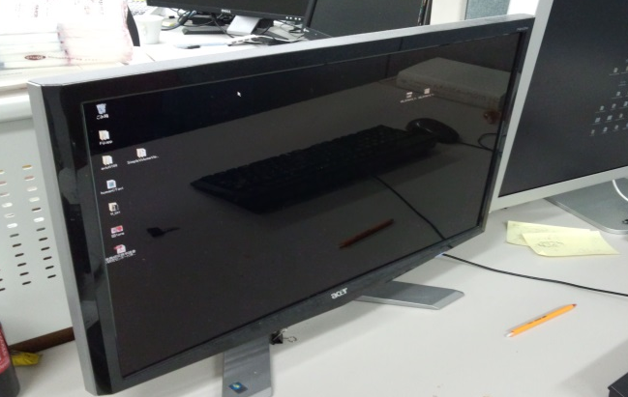
HDRI : HDRIとトーンマッピング
黒つぶれ・白飛びがなく
大きな/小さな値をもつ画像
階調数(RGB毎) : 16bit
輝度値の幅 : [10⁻¹, 10⁴]
HDRI
表示のため階調数を落とす処理が必要
『トーンマッピング』
表示
デバイス
液晶モニタ・プロジェクタ等
階調数(RGB毎): 8bit [0,255]
Notes:
.hdr
１画素のRGBK 各8bit
r = R * 2^(k-128)
g = G * 2^(k-128)
b = B * 2^(k-128)

Slide 31
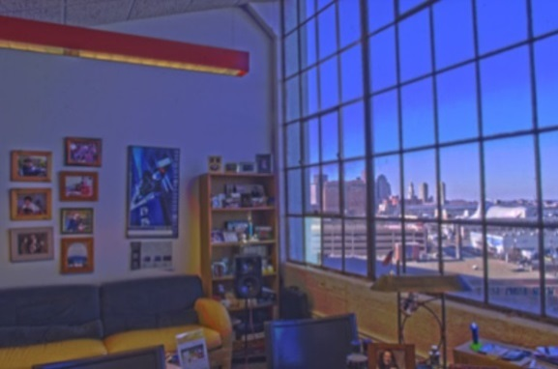
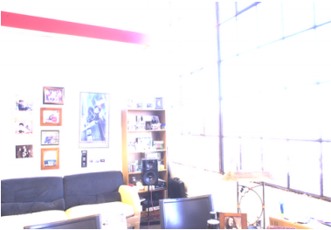
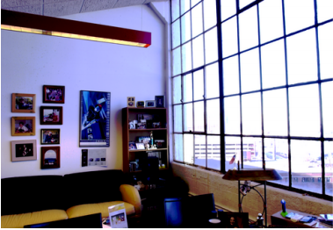
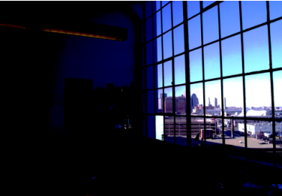
HDRIの取得
最小輝度値と最大輝度値の幅の広い画像
露光を変えた写真の撮影から合成できる
HDRI(実数値)
露光大[0,255]
露光中[0,255]
露光小[0,255]
階調数の大きい
ファイルで保存する
.hdr 32bit階調
.exr 48bit階調
曇りの夜空
夜空
月夜
屋内
液晶
蛍光灯
白熱灯
図の出典 : [Durand & Dorsey SIGGRAPH 2002]
Notes:
HDRIの画像フォーマットで最も広く用いられているものはおそらくRadianceの.hdrでしょう。これはRGBと指数部(Exponent)を1 画素あたりそれぞれ整数で8ビット、合計32ビットで表現する形式です。各画素データはランレングス符号化によって圧縮されています。RGBの代わりに XYZを用いるオプションもあります。 その次によく使われるのは多分OPENEXRフォーマット(.exr)でしょう。これはRGBそれぞれに16ビットが割り当てられており、符号に1ビッ ト、指数に5ビット、仮数に10ビットが割り当てられます。IEEE Floatと同じようなかんじです。この他にもRGBそれぞれ32ビットや24ビッ トのバージョンもあるようです。
http://vig.is.env.kitakyu-u.ac.jp/Japanese/tutorial/hdri.html

Slide 32
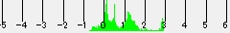

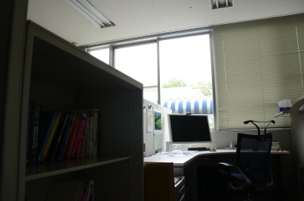

HDRIを自作してみる
Luminance HDR
露光時間が可変のカメラ - NIKON D7000
HDRI合成ソフト - Luminance HDR （ver 2.3.1）
1. 露光時間を変え撮影
2. 一枚のHDRI画像に合成
1/500秒
1/4秒
1/60秒
1秒

Slide 33



トーンマッピング（線形）
高ダイナミックレンジ画像
低ダイナミックレンジ
10⁴
全レンジ
を量子化
細かな情報が潰れる
輝度値
255
0
10⁻¹
画素位置

Slide 34
トーンマッピング（線形）
高ダイナミックレンジ画像
低ダイナミックレンジ
10⁴
低い部分を
量子化
暗い部分が明瞭だが白とび
輝度値
255
10⁻¹
0
画素位置

Slide 35

トーンマッピング（HDR合成）
低諧調画像
高ダイナミックレンジ画像
振幅の小さな波
255
10⁴
+
=
HDR
振幅の大きな波
0
振幅の小さな波を足す
255
10⁻¹
元画像
0
エッジ保存平滑化
振幅の大きな波を圧縮

Slide 36




CT画像のトーンマッピング
X線吸収率 HU (Hounsfield unit)
CT画像
階調数 : 12 – 16 [bit]
レンジ :-1000 – 1500 [HU]
→ トーンマッピングの必要有
-1000
0
1000
2000
空気
水
骨
金属
臓器
脂肪
[飯沼 X線イメージング2001]
肺野
縦隔
肺野条件
縦隔条件
Min : -1200.0 Max: 0.0
Window level : -600 (中心)
Window size : 1200 (幅)
Min: -110.0 Max: 190.0
Window level : 40
Window size : 300
-1024
0
1737
min:-2000 max:2000
画像は理化学研究所生体力学シミュレーションチームより

Slide 37




CT / MRI 画像のトーンマッピング
縦隔条件
肺野条件
非線形トーンマッピング
MRI
→
画像の出典（上）[F. Edward Boas, “High dynamic range images in radiology 2007” www.stanford.edu/~boas/science/pub_list.html]
画像の出典（下）[Park et al. “Evaluating Tone Mapping Algorithms for Rendering Non-Pictorial (Scientiﬁc) High-Dynamic-Range Images”, JVCIR 2007. ]

Slide 38

『HDRI』でGoogle画像検索した結果

Slide 39
HDRI合成の補足資料 講義内では取り扱わない予定
Notes:
詳細は以下の論文を参照 [Paul E. Debevec Jitendra Malik, Recovering High Dynamic Range Radiance Maps from Photographs]
TODO久しぶりなので論文を読んでおく

Slide 40













ハイダイナミックレンジ画像の構築(1/4)
デジタルカメラ
非線形変換
輝度 $E$
(実数値)
画素値
[0, 255]
レンズ
絞り
露光 $∆t$
CCD
AD変換
フィルタ
絞り・感度を固定し、
露光を変えて複数画像を撮影
放射輝度 $E$
推定
$$Δt_{1}$$
$$Δt_{2}$$
ハイダイナミック画像
$$Δt_{3}$$
$$Δt_{4}$$

Slide 41




ハイダイナミックレンジ画像の構築(2/4)
デジタルカメラ
非線形変換
輝度 $E$
(実数値)
画素値
[0, 255]
レンズ
絞り
露光 $∆t$
CCD
AD変換
フィルタ
応答関数 $g^{−1}$
『対数露光 $log(E∙∆t)$』 と
『画素値』には、非線形の関係がある
画
素
値
$画素値=$
$g^{−1}\left(log(E∙∆t) \right)$
対数露光
図の出典 :
[Durand & Dorsey SIGGRAPH 2002]

Slide 42

















ハイダイナミックレンジ画像の構築(3/4)
輝度値 $E$
露光時間 $Δt$ の異なる写真
画素a
画素b
画素c
unknown
$$Δt_{1}$$
$$Δt_{2}$$
$$Δt_{3}$$
$$Δt_{4}$$
画素 $i$ について
輝度値$E_{i}\text{は}$未知
画素値$Z_{ij}=g^{−1}\left(\log\left(E_{i}Δt_{j}\right)\right)$は既知
関数$g^{−1}$も未知
$log\left(E_{i}\right)=c(定数)$ として各画素のプロットをしたものが右図
実際は各画素は異なる輝度値($E_{i}$)を持つ
右図の各曲線は横方向に移動したのが本来の位置
関数$g^{−1}$は一本の滑らかな曲線
→ 各画素に対する曲線を右方向に動かして（各画素に対する輝度値$E_{i}$を変化させ）一本の曲線に並べよう
$$Δt_{1}$$
$$Δt_{2}$$
$$Δt_{3}$$
$$Δt_{4}$$
画素a
画素b
画
素
値
画素c
対数露光
$$c{+\log{Δt_{j}}}$$

Slide 43

ハイダイナミックレンジ画像の構築(4/4)
輝度値 $E$
露光時間 $Δt$ の異なる写真
画素a
画素b
画素c
unknown
$$Δt_{1}$$
$$Δt_{2}$$
$$Δt_{3}$$
$$Δt_{4}$$
各画素のなすプロットは、
一本の曲線（応答関数）に乗るはず
全画素のなすプロットが一本の曲線に乗るように 横軸方向に平行移動 （輝度値$E_{i}$の値を定数ではなく変数として考える）
各画素の輝度値$E_{i}$が得られる
※カラー画像の場合、R・G・Bチャンネルごとに輝度$E_{i}$を計算
画
素
値
対数露光

Slide 44




実装したい人のために…
入力（既知）
$Δt_{j}$ : 露光時間
$Z_{ij}$ : 露光時間$Δt$で撮影された画像の画素i の値．8bit階調$\left[0,255\right]$
出力（未知）
$E_{i}$ : 画素i の輝度値. 応答関数$g$．
応答関数 $g$ は対数露光と画素値の関係を表す. N:画素数, P:画像枚数
$g\left(Z_{ij}\right)=\log{E_{i}}+\log{Δt_{j}}$ ，$i=1, …,N$, $j=1, …,P$
2) $g\left(・\right)$の引数$Z_{ij}$は[0,255]の整数なので、 $g\left(・\right)$を以下の通り数列$g_{k}$に離散化
$g\left(k\right)=g_{k}$， $g_{k}∈R， k=1,…,255$
3) 以下のエネルギー関数を最小自乗法で最適化
$\min_{E_{i},g_{k}}{E\left(E_{i},g_{k}\right)}=\sum_{i=1}^{N}{\sum_{j=1}^{P}{w\left(Z_{ij}\right){\left(g_{Z_{ij}}−\log{E_{i}}−\log{Δt_{j}}\right)}^{2}}+λ\sum_{k=1}^{255}{{w\left(k\right)\left(g_{k−1}−2g_{k}+g_{k+1}\right)}^{2}}}$
$w\left(x\right)=\left\{\begin{matrix}255−x x≥ 128 \\ x−0 x<128\end{matrix}\right.$
3’)この問題は，$\frac{∂E}{∂E_{i}}=0,\frac{∂E}{∂g_{k}}=0$ より一次方程式（Ax=b）になり解ける.
平行移動の曖昧性削除のため条件$g_{128}=0$ が必要

